Slide 1
אנרגיה בקצב הכימיה – פרק ב
בעריכת: דבורה קצביץ, מלכה יאיון ורונית ברד
מבוסס על מצגות של מרים כרמי

Slide 2
שינויי אנרגיה בתגובות כימיות – כמה?
כמה אנרגיה נפלטת/נקלטת במהלך תגובה כימית?
האם ניתן למדוד את שינוי האנרגיה בתגובה כימית?
איך מחשבים את שינוי האנרגיה בתגובה?

Slide 3
נושאים בפרק ב
חישוב ΔH⁰ בעזרת חוק הס
ΔH⁰ בעת שינוי מצבי צבירה
חישוב ΔH⁰ בעזרת אנתלפיית התהוות
חישוב ΔH⁰ בדרך ניסויית
חישוב ΔH⁰ בעזרת אנתלפיות קשר
העשרה- אנתלפיית אטומיזציה

Slide 4

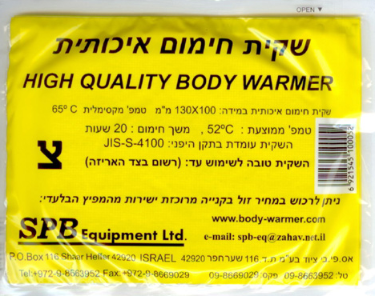
שקית מחממת
האם התגובה אנדותרמית או אקסותרמית?
אילו גורמים עשויים להשפיע על כמות האנרגיה המועברת?
כיצד נוכל לדעת כמה אנרגיה עוברת?

Slide 5
מה קורה בשקית החימום?
מדוע צריך להוריד את השקית?
מדוע צריך לנער?
מהי התגובה המתרחשת? אנדו או אקסו?
מדוע מוסיפים מלח (חומר יוני)?
מדוע מוסיפים C_{(s)} אבקתי?
3Fe_{(s)} + 1½O_{2(g)} + 3H₂O_{(l)} → Fe₂O₃∙3H₂O_{(s)}

Slide 6

איך יודעים כמה אנרגיה נפלטת?
מערכת
סביבה מוגדרת
על פי השינוי בטמפרטורה של נפח מים... ואם אי אפשר לבצע ניסוי?

Slide 7
אנתלפיית המראה (סובלימציה) ∆H⁰_{s}
תהליך המראה הוא תהליך בו מתרחש מעבר ממצב צבירה מוצק לגז.
אנתלפיית ההמראה ניתנת לחישוב מאנתלפיית היתוך ואנתלפיית אידוי (חוק הס)
Na_{(S)} → Na_{(l)} ∆H⁰ _{m}= 2.6 kJ
Na_{(l)} → Na_{(g)} ∆H⁰_{b} = 98.0 kJ
Na_{(S)} → Na_{(g)} ∆H⁰_{s} = 100.6 kJ
שאלות עמ' 57
כל הערכים מתייחסים לאותה טמפרטורה

Slide 8
מעברי מצבי צבירה ו- ΔΗ
ΔHb גדול\שווה\קטן מΔHm?
H
H₂O (g)
ΔH°b=40.7kJ
H₂O (l)
H₂O (s)
ΔH°_{m}=6kJ

Slide 9
שינויי אנתלפיה במהלך שינויים במצבי צבירה במים
H
H₂O (g)
בהנחה שתהליך ההמראה, ההיתוך והאידוי מתרחשים באותה טמפרטורה
כמה אנרגיה נפלטת\נקלטת בתהליך ההמראה של מול מים?
ΔH°b=40.7kJ
H₂O (l)
H₂O (s)
ΔH°_{m}=6kJ
H₂O (s)→H₂O (g)
האנרגיה שנקלטת כאשר מול מים רותחים גבוהה מ−46.7 קג∋אול−מדוע?

Slide 10
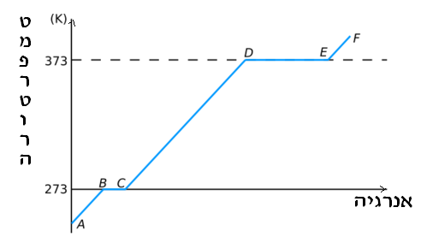
שינויי אנתלפיה במהלך שינויים במצבי צבירה
תהליכי היתוך ואנתלפיית היתוך – שינוי האנתלפיה כאשר מול חומר משנה מצב צבירה ממוצק לנוזל. ΔH°m
תהליכי אידוי ואנתלפיית אידוי - שינוי האנתלפיה כאשר מול חומר משנה מצב צבירה מנוזל לגז, ΔH°b
ΔH°_{b}=40.7kJ
ΔH°_{m}=6kJ

Slide 11
שינוי אנתלפיה תקנית ΔH°
בעת החישוב של שינויי אנתלפיה נהוג להתייחס לתגובות בהן החומרים נמצאים בתנאי תקן: לחץ של 1 אטמוספירה ותמיסות בריכוז 1M
השינוי באנתלפיה כאשר החומרים נמצאים בתנאי תקן נקרא שנוי אנתלפיה תקנית, והוא מסומן ב- ΔH°
חישובים מראים כי השפעת שינוי הטמפרטורה על ∆H⁰ של אותה תגובה הוא זניח. ניתן להתייחס ל ∆H⁰ כערך קבוע שאינו משתנה עם הטמפ', כל עוד מצבי הצבירה של החומרים אינם משתנים.

Slide 12
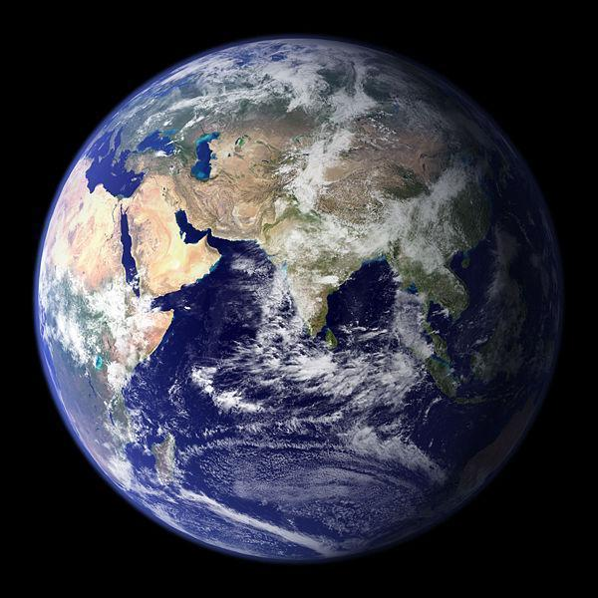
שינוי אנתלפיה תקנית ΔH°
אין הבדל באנתלפיה של מול מים בC ⁰25 שחוממו ממול קרח עד לטמפרטורה זו
לבין האנתלפיה של מול מים בC ⁰25 שקוררו ממול אדי מים עד לטמפרטורה זו
לבין האנתלפיה של מול מים בC ⁰25 שנשמרו בטמפרטורה זו וטיילו בעולם
מים בC ⁰25

Slide 13
חוק הס
האנתלפיה H היא גודל התלוי במצב, כלומר גודל התלוי בחומרים הנתונים.
לכן, הפרש האנתלפיה (ΔH) בין התוצרים למגיבים הוא גודל קבוע, ואין חשיבות לדרך בה הפכו המגיבים לתוצרים.
ΔH - ההפרש באנתלפיית התגובה הוא קבוע,
ואינו תלוי בשלבים בהם התגובה מתבצעת

Slide 14
דוגמה לחוק הס
אנו מעוניינים לחשב את ΔH° לתגובה :
A C
ניתן לתאר את התגובה כמתבצעת בשני שלבים:
A B ΔH°₁
B C ΔH°₂
A C ΔH° = ΔH°₁+ ΔH°₂
התגובה הכוללת היא סכום שתי התגובות ולכן גם ΔH° לתגובה הוא סכום ערכי ΔH° של שתי התגובות

Slide 15
דוגמה לחוק הס ייצוג גראפי
אנו מעוניינים לחשב את ΔH° לתגובה :
A → C
ניתן לתאר את התגובה כמתבצעת בשני שלבים:
A → B ΔH°₁
B → C ΔH°₂
C
A → C ΔH° = ΔH°₁+ ΔH°₂
ΔH°₂
B
ΔH°
A
ΔH°₁

Slide 16
כללים ליישום חוק הס
אם נוכל לחבר, להכפיל או להפוך ניסוחים של תגובות נתונות כדי לקבל ניסוח של תגובה מבוקשת, הרי שצריך לבצע את אותן פעולות חשבון עם ערכי ΔH° של אותן תגובות כדי לקבל את ערכו של ΔH° עבור התגובה המבוקשת.
השימוש בחוק הס מאפשר לחשב את ΔH° עבור תגובה שיש קושי לבצעה.

Slide 17
דוגמה
חשבו את ערכו של ΔH° לתגובה:
1/2N_{2(g)} +O_{2(g)} NO_{2(g)} ΔH°= ?
נתונות התגובות הבאות:
½N_{2(g)} + ½ O_{2(g)} NO _{(g)} ΔH°₁= 90.4kJ
NO_{(g)} + ½ O_{2(g)} NO_{2(g)} ΔH°₂= -57.2kJ
התגובה המבוקשת היא סכום שתי התגובות. ולכן:
ΔH°= ΔH°₁+ ΔH°₂ = 90.4 +(-57.2) = 33.2kJ
דוגמה נוספת עמ' 52 + שאלות עמ' 53

Slide 18
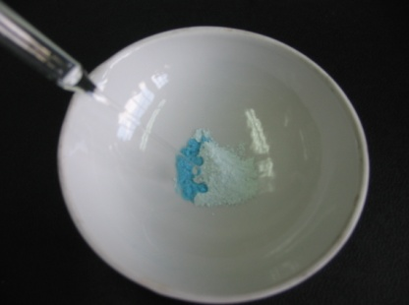
ניסוי 2 - ממגיבים לתוצרים וההיפך
CuSO_{4(s)}+5H₂O_{(l)}→CuSO₄·5H₂O_{(S)}
ΔH°<0
CuSO₄·5H₂O_{(S)} →CuSO_{4(s)}+5H₂O_{(l)}
ΔH°>0

Slide 19
ניסוי 2 - ממגיבים לתוצרים וההיפך
4 רמות הבנה | פירוט
מאקרוסקופית
מיקרוסקופית | מולקולות מים מתקשרות אל היונים במוצק היוני אנהידרידי. מתקבל הידראט.
סמל | CuSO_{4(s)}+5H₂O_{(l)}→CuSO₄·5H₂O_{(S)}
תהליך | קשרים בין מולקולות המים ניתקים, ונוצרים קשרים חדשים בין מולקולות המים לבין יונים המצויים במוצק היוני. תהליך יצירת מלח ההידראט הוא אכסותרמי, נפלטת אנרגיה מהמערכת לסביבה.

Slide 20
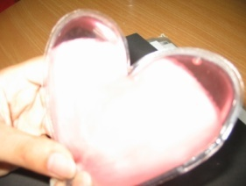
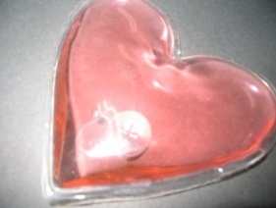
ניסוי שקית החימום
רמת הבנה | פירוט
מאקרוסקופית
מיקרוסקופית | קבלת תוצר מוצק יוני נתרן אצטט מתמיסה רוויה ביתר של יוני נתרן ויוני אצטט.
סמל | CH₃COO⁻_{(aq)} + Na⁺_{(aq)} CH₃COONa_{(s)}
תהליך | כיפוף הדיסקית העניק אנרגיה התחלתית להתחלת תגובת השיקוע, או יצר מרכז גיבוש ראשוני. כתוצאה מכך, התרחש תהליך אקסותרמי של קבלת המוצק היוני. בתהליך נפלטה אנרגיה אל הסביבה.
שאלות עמ' 55 בעקבות הניסוי

Slide 21
תשובות לשאלות בעקבות הניסוי
1. במהלך התרחשות התגובה התפרקו קשרים הקיימים בין היונים הממוימים למים ונוצרו קשרים בין היונים ליצירת גביש יוני.
2. המערכת היא התגובה המתרחשת הכוללת את המגיבים בתחילת התגובה ואת המוצק בסוף התגובה, והסביבה כוללת את מולקולות המים בשקית אשר לא הגיבו, השקית עצמה, היד המחזיקה את השקית, האוויר וכו'.
3. במהלך התרחשות התגובה נפלטה אנרגיה מהמערכת לסביבה.
4. במהלך התרחשות התגובה ההפוכה תיקלט אנרגיה על ידי המערכת. היות ומתקיים עיקרון שימור האנרגיה הרי שהאנרגיה הנפלטת בתגובה ישירה שווה לאנרגיה הנקלטת בתגובה הכימית ההפוכה .
5. על מנת להכין את האריזה לפעולה מחודשת כלומר ליצור שוב תמיסה רוויה ביתר כפי שהיה בהתחלה, יש לגרום להתרחשות התגובה ההפוכה. לפיכך יש להשקיע אנרגיה .( נוכל לעשות זאת על ידי טבילת השקית במים רותחים למספר דקות).
6. סימנו של ∆H⁰ לתגובה הישירה, האקסותרמית הוא שלילי ואילו סימנו של ∆H⁰ לתגובה ההפוכה הוא חיובי, התגובה אנדותרמית.
7. עשויה להשתנות כמות האנרגיה הנפלטת או הנקלטת.

Slide 22
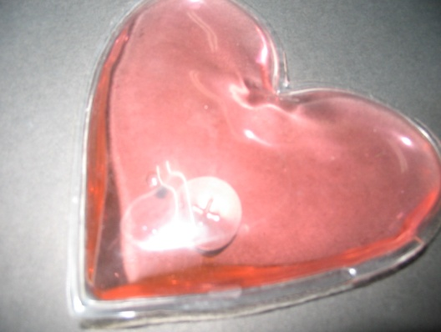
דיון כללי בניסוי השקית המחחמת
שאלה לדיון
האם גודל השקית ישפיע על יעילות החימום?
נקודות להתייחסות:
שטח מגע, כמות המגיבים, כמות המים.

Slide 23
תשובות לשאלות עמ' 57
אנתלפיית האידוי היא האנרגיה הדרושה להפיכת מול חומר במצב נוזל למול חומר במצב גזי. (בטמפרטורת הרתיחה). במצב זה מושקעת אנרגיה הגורמת לניתוק כל הקשרים הקיימים בין המולקולות, כלומר ניתוק כל קשרי מימן. מאידך, אנתלפיית ההיתוך היא אנרגיה הדרושה להפיכת מים במצב מוצק (קרח) למים במצב נוזל. במקרה זה מנתקים רק חלק מקשרי המימן הקיימים בין מולקולות המים במצב מוצק (קרח). לפיכך קיים שוני בין שני הערכים.
2. בהתבסס על הנתון בספר: האנרגיה הדרושה להיתוך 36 גר' מים היא 12.02 KJ מכיוון שיש להתיך 2 מול מים.
3. אם התגובה המתרחשת בטמפרטורה של 0⁰C הרי שמתכונים לתהליך הקיפאון של מים בטמפרטורת הקיפאון, ולכן השינוי באנתלפייה לתהליך הנ"ל הוא -6.01 KJ. (אנתלפיית ההיתוך בסימן שלילי). אם הטמפרטורה הסופית של הקרח נמוכה מ 0⁰C או שהטמפרטורה ההתחלתית של המים גבוהה מ 0⁰C , אין בשאלה מספיק נתונים לענות,כיוון שיש לקחת בחשבון את האנרגיה הנפלטת כאשר מים מתקררים ל 0⁰C או כאשר קרח מתקרר לטמפרטורה נמוכה מטמפרטורת הקיפאון.

Slide 24
.... תשובות לשאלות עמ' 57
4. למולקולות האתאנול מוקד אחד ליצירת קשרי מימן וכן שייר המאפשר יצירת אינטראקציות ואן דר ואלס. למולקולות מים יש ארבעה מוקדים ליצירת קשרי מימן. בין מולקולות המים במצב נוזל מתקיימים יותר קשרי מימן מאשר בין מולקולות האתאנול ולכן קל יותר להפריד בין מולקולות האתאנול מאשר בין מולקולות המים.
5. כאשר מים רותחים או אדים פוגעים בעורנו מועברת אנרגיה כיון שהטמפרטורה שלהם גבוהה יותר, המים החמים יותר מתקררים, הטמפרטורה שלהם יורדת וכן מתקררים אדי המים. לאדי המים יש אנרגיה פנימית גבוהה יותר ולכן כמות האנרגיה המועברת היא גבוהה יותר והכוויה הנגרמת לנו קשה יותר. כמו כן לאדי מים
רותחים שטח פנים גדול יותר מאשר למים באותה כמות ולכן השפעתם גדולה יותר על גוף האדם.

Slide 25
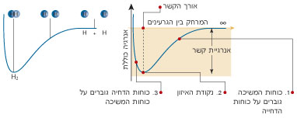
אנרגיית הקשר - האנרגיה שיש להשקיע כדי לשבור מול קשרים. (נמדדת ביחידות ק’ ג’אול למול)

Slide 26
אנתלפיית קשר – למולקולות במצב גזי בלבד
X(g) +Y(g)
אטומים בודדים
H
X-Y אנתלפיית קשר
X-Y (g)
מול קשרים במצב גזי

Slide 27
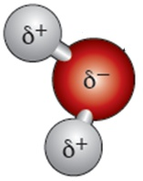
אנרגיית קשר
2H(g) +O(g)
אטומים בודדים
H
2O-H= אנרגיית קשר
H₂O (g)
מול קשרים במצב גזי
H₂O (l)
H₂O (s)

Slide 28
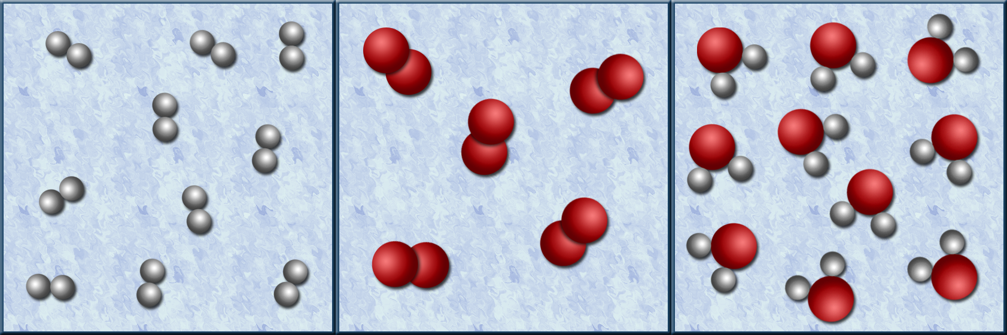
חישוב השינוי באנתלפיה התקנית של תגובה באמצעות אנתלפיות קשר
2H_{2(g)} + O_{2(g)} → 2H₂O_{(g)}
אילו קשרים צריכים להישבר כדי שהתגובה תצא לפועל?
כמה מול מכל סוג?
אילו קשרים חדשים נוצרו בתוצרים?
כמה מול מכל סוג?
אילו נתונים צריכים לדעת כדי לחשב את מאזן האנרגיה?

Slide 29
אנתלפיית קשר
הגדרה:
אנתלפיית הקשר היא האנרגיה שיש להשקיע בפירוק של מול קשרים קוולנטים במולקולות חומר במצב הגזי, לקבלת אטומים בודדים במצב הגזי.
כאשר עוסקים בחומרים במצב הגזי, אין כוחות בין המולקולות, והקשרים היחידים הקיימים הם קשרים קוולנטים.
פירוק קשר הוא תהליך אנדותרמי – דורש השקעת אנרגיה.
יצירת קשר הוא תהליך אקסותרמי –מלווה בפליטת אנרגיה אנרגיה.

Slide 30
נתונים: אנתלפיות קשר
אנתלפיית הקשר kJ/mol | סוג הקשר
436 | H-H
497 | O=O
463 | O-H

Slide 31
דוגמה: 2H_{2(g)} +O_{2(g)} 2H₂O_{(g)}
שלב שבירת הקשרים במולקולות המגיבים:
(2 מול קשרי H-H ומול קשריO=O )
2H_{2(g)} +O_{2(g)} → 4H_{(g)} +2O_{(g)}
ΔH°₁= 2·436 + 497 = 1369kJ
שלב יצירת הקשרים במולקולות התוצרים:
(4 מול קשרי O-H בשני מול מולקולות מים)
4H_{(g)} +2O_{(g)} → 2H₂O_{(g)}
ΔH°₂= 4·463 = -1852kJ
ΔH° = ΔH°₁ + ΔH°₂ =1369 +(-1852) = - 483KJ

Slide 32
ייצוג גראפי לחישוב שינוי האנתלפיה בעזרת אנתלפיות קשר
4H_{(g)}+ 2O_{(g)}
אנתלפיה H
+497kJ
4H_{(g)}+ O_{2(g)}
-1852kJ
+872kJ
2H_{2(g)}+ O_{2(g)}
ΔH° =
- 483kJ
2H₂O_{(g)}

Slide 33
דוגמא נוספת לחישוב ΔH⁰ לתגובה:
H
+ Cl
à
2HCl
ΔH⁰=?
2(g)
2(g)
(g)
נשברים
H
-
H
Cl
-
Cl
נוצרים
2
H
-
Cl
ΔH⁰ = (H-H) + (Cl-Cl) – 2(H-Cl) = -184kJ
ΔH⁰ = 436 +242 - 2x431 = -184kJ

Slide 34
ייצוג גראפי
H
H
+ Cl
à
2HCl
ΔH⁰=?
2(g)
2(g)
(g)
2H_{(g)} + 2Cl_{(g)}
436 +242
H_{2(g)} + Cl_{2(g)}
2(-431)
ΔH
ΔH = 242+436-2x431
2HCl_{(g)}
ΔH= 678-862=-184kJ

Slide 35
גרף כללי - ΔH ואנרגיות קשר
אנרגיה
אטומים בודדים במצב גזי
תמיד הגבוהים
ביותר בגרף
קשרים נוצרים
קשרים נשברים
תוצרים
ΔH לתגובה הוא ההפרש בין קשרים נשברים לקשרים נוצרים
ΔH
מגיבים
ΔH = Σ אנ’ קשרים נשברים - Σ אנ’ קשרים נוצרים

Slide 36
ייצוג גרפי של פירוק ויצירת קשרים בתגובות כימיות

Slide 37
לפניך דיאגרמת שינויי אנרגיה הבאה:
מהי אנרגית הקשר N-H ?
76 KJ
315 KJ
391 KJ
1173 KJ
N_{(g)}+3H_{(g)}
אנרגיה
945Kj
1/2N_{2(g)}+3H_{(g)}
228Kj
NH_{3(g)}

Slide 38
שאלה
לפניך דיאגרמה של שינויי אנתלפיה
מהי אנרגית הקשר S-H ?
1. 736 kJ
2. 368 kJ
3. 300 kJ
4. 150 kJ
H
2H_{(g)} + S_{(g)}
436 kJ
H_{2(g)} + S_{(g)}
300 kJ
H₂S(g₎

Slide 39
אנתלפיית אטומיזציה
C_{(s)} → C_{(g)}
1\4P_{4(s)} → P_{(g)}
1\8S_{8(s)} → S_{(g)}
1\2O_{2(g)} → O_{(g)}
Mg_{(s)} → Mg_{(g)}
כמות האנרגיה הדרושה כדי להעביר מול אחד של אטומי יסוד, ממצבו התקני של היסוד, למול אחד של אטומים במצב גזי, ב 25⁰C
מצב תקני של יסוד הוא המצב בו נמצא היסוד בטמפרטורת החדר והוא מוצג ע"י נוסחא מתאימה.
ירד במיקוד

Slide 40
חישוב שינוי האנתלפיה של תגובה באופן ניסויי
בעת התרחשות תגובה במערכת, אנרגיה Q נקלטת ע"י הסביבה או נפלטת מהסביבה. אנרגיה זו גורמת לשינוי הטמפרטורה (∆T ) של סביבה בעלת מסה m , וקיבול אנרגיה סגולי , c . להלן הקשר המתמטי בין שינוי הטמפרטורה ושינוי האנרגיה:
Q= mc∆T
C – קיבול אנרגיה סגולי, זוהי האנרגיה הדרושה לחימום 1 גרם של חומר ב- 1ºC.
לחומרים שונים קיבול אנרגיה סגולי שונה:
C J/gr∙ºC | החומר
4.18 | מים
1.67 | שמן
0.46 | ברזל

Slide 41
חישוב שינוי האנתלפיה של תגובה באופן ניסויי
הסביבה: Q= mc∆T
המערכת : ∆H⁰ = Q\n
סימנים הפוכים
בעת התרחשות תגובה במערכת, אנרגיה Q נקלטת ע"י הסביבה או נפלטת מהסביבה. אנרגיה זו גורמת לשינוי הטמפרטורה (∆T ) של סביבה בעלת מסה m , וקיבול אנרגיה סגולי , c .
תגובה כימית במערכת מלווה בשינוי אנתלפיה תיקנית, ∆H⁰ המוגדר בתגובות רבות למול מגיב.
כאשר מספר המולים במגיבים אינו 1 אלא n , כמות האנרגיה הנפלטת או נקלטת במהלך התגובה מסומנת ב-Q

Slide 42
סימנים הפוכים
הסביבה: Q= mc∆T
המערכת : ∆H⁰ = Q\n
כאשר מתרחשת תגובה אקסותרמית, האנרגיה הנפלטת ע"י המערכת נקלטת ע"י הסביבה וגורמת להעלאת הטמפרטורה שלה. לעומת זאת, כאשר מתרחשת תגובה אנדותרמית, האנרגיה הנקלטת ע"י המערכת נפלטת מהסביבה וגורמת להורדת הטמפרטורה של הסביבה.
האנרגיה הנפלטת או נקלטת במהלך תגובה, תלויה במספר המולים של החומרים המגיבים. ככל שמספר המולים המגיבים גדול יותר, כך יהיה השינוי ב Q גדול יותר.
ושוב.... שאלה לדיון
האם אריזה גדולה יותר תהיה שקית חימום טובה יותר?

Slide 43
ΔH⁰_{f} של מים
H
H₂ (g) + 1/2O₂(g)
יסודות במצב התקני
0
ΔH⁰_{f}
מול תרכובת
H₂O(l)

Slide 44
סיכום
ΔΗ
ΔH⁰_{f} של מים
H₂ (g) + 1/2O₂(g)
יסודות במצב התקני
H
ΔH⁰_{f}
H₂O(g)
מול תרכובת
H₂O(l)
H₂O(s)

Slide 45
אנתלפיית התהוות תקנית - ∆H⁰_{f}
אנתלפיית התהוות תקנית: שינוי האנתלפיה במהלך התהוות 1 מול חומר מהיסודות המרכיבים אותו כאשר הם במצב תקני.
H_{2(g)} + ½O_{2(g)} → H₂O_{(l)} ∆H⁰_{f} =
2C_{(s)} + 3H_{2(g)} + ½ O_{2(g)} → C₂H₅OH_{(l)} ∆H⁰_{f} =
על פי הגדרה זו, נובע, כי אנתלפיית ההתהוות התקנית של יסודות במצב התקני שווה לאפס, ולכן זו יכולה להוות נקודת ייחוס לתרכובות המורכבות מאותם יסודות.

Slide 46
תרגיל:
נסח את תגובות ההתהוות התיקניות של החומרים הבאים ומצא עבורן את ΔH⁰_{f} בספר הנתונים.
C₆H₁₂O_{6(s)} , NaCl_{(s)} , H₂O_{(l)} , S_{8(S)}

Slide 47
חישוב ΔH בעזרת נתוני - ΔH⁰_{f}יישום של חוק הס
ΔH⁰ = ΣΔΗ⁰_{f תוצרים}−ΣΔΗ⁰_{f מגיבים}
תרגיל:
נאמת את הנוסחה במקרה הפרטי: חישוב שינוי האנתלפיה בתגובת השריפה של CH₄ .
נסח את תגובת השריפה של CH₄ .
נסח את תגובות ההתהוות המתאימות עבור כל אחת מהתרכובות המעורבות בתהליך השריפה.
העזר בחוק הס לחישוב שינוי האנתלפיה בתהליך.
מצא קשר בין התרגיל שביצעת בעקבות חוק הס וחישוב ΔΗ⁰_{f} בעזרת הנוסחה הנ”ל.

Slide 48
חישוב גרפי של ΔH בעזרת נתוני ΔH⁰_{f}
CH_{4(g)} + 2O_{2(g)} → CO_{2(g)} + 2H₂O_{(l)}
-74.8k.j
0
-393.5k.j
-285.9
ΔH⁰_{f}
C_{(s)} , 2H_{2(g)} , 2O_{2(g)}
היסודות בגרף ב-0 אנתלפיה והם שלב המעבר בגרף
0
+74.8kj
CH_{4(g)}
-74.8kJ
(-393.5 -2x285.9) kJ
CO_{2(g)} + 2H₂O_{(l)}
-965.3kJ
ΔH⁰ = ΣΔΗ⁰_{f תוצרים}−ΣΔΗ⁰_{f מגיבים}
= -393.5 -2x285.9 +74.8 = -890.5kJ

Slide 49
התאמה בין הנוסחה לתרגיל
ΔH⁰ = ΣΔΗ⁰_{f תוצרים}−ΣΔΗ⁰_{f מגיבים}
ΔH⁰ = -393.5 -2x285.9 -(-74.8) = -890.5kJ
תוצרים
מגיבים

Slide 50
אנתלפיית שריפה - ∆H⁰_{c}
העשרה
תגובת שריפה: תגובה כימית, אשר במהלכה מגיב חומר עם חמצן.
אנתלפית שריפה: שינוי האנתלפיה בתהליך שריפה (c – combustion) של מול חומר בתנאים תקניים.
H_{2(g)} + 1\2O_{2(g)} → H₂O_{(l)}
C₃H_{8(g)} + 5O_{2(g)} → 3CO_{2(g)} + 4H₂O_{(l)}

Slide 51
תרגול
דפי עבודה: שאלות נוספות לסיכום פרק א' וב' (הקובץ נמצא אצלכם).
דפי עבודה: טבלת סיכום 1 + טבלת סיכום 2
שאלות בספר לאורך פרק ב'
שאלות בספר עמ' 77-78

Slide 52
דוגמא
העזר בהצגה גרפית לחישוב ΔH עבור התגובה: SO_{2(g)} +0.5O_{2(g)} → SO_{3(g)} ΔH= X בעזרת הנתונים: S_{8(s)} + 8O_{2(g)} → 8SO_{2(g)} ΔH= -2373 kJ S_{8(s)} + 12O_{2(g)} → 8SO_{3(g)} ΔH= -3163 kJ
H
S_{8(s)} + 12O_{2(g)}
2373 kJ
-
ΔH = ΔH₁/8
8SO_{2(g)}+ 4O_{2(g)}
-
ΔH= - (3163-2373)/8
ΔH = - 98.75kJ
3163kJ
ΔH₁
8SO_{3(g)}

Slide 53
דוגמא
חשב את ΔH לתהליך
C_{(s)} + O_{2(g)} → CO_{2(g)}
השתמש בנתונים של אנתלפיות קשר ואנתלפיות אטומיזציה מספר הנתונים.
C_{(g)} + 2O_{(g)}
פתרון
715+ 497
2x-)803(
C_{(s)}+ O_{2(g)}
ΔH = 715+497+ 2x-)803)
= -394kJ
CO_{2(g)}

Slide 54
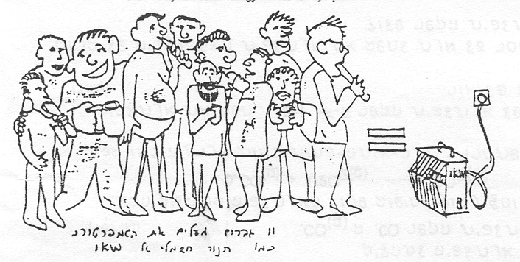
דוגמאות
כמות האנרגיה המשתחררת כשיורד סמ"ק גשם על שטח קמ² שווה לאנרגיה המשתחררת בפיצוץ 58x10² טון חומר נפץ.
עכשיו אולי יותר ברור מדוע קר יותר כאשר לא יורד גשם בחורף?
בעלי חיים בעלי דם קר מסתפקים בארוחה אחת פעם בחודש אפילו חצי שנה. אנחנו, כמו בעלי חיים אחרים בעלי דם חם חייבים לאכול כל כמה שעות.. מדוע?

